Slide 1
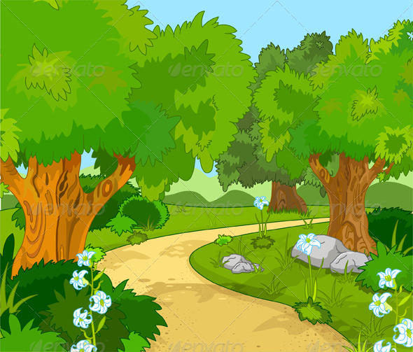
С длинной шеей, весь пятнистый

Slide 2
На высоких ножках

Slide 3
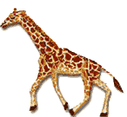
Шёл красивый, мускулистый

Slide 4
Жираф по дорожке

Slide 5
Он из Африки, где жарко

Slide 6
Переехал навсегда

Slide 7
И теперь по зоопарку

Slide 8
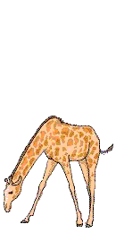
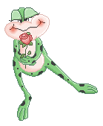
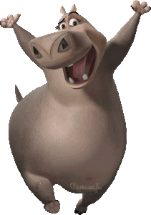
Он гуляет иногда

